Slide 1
Федеральное государственное бюджетное образовательное учреждение высшего образования «курский государственный медицинский университет» министерства здравоохранения российской Федерации
Доклад
начальника управления правового обеспечения и государственного заказа – руководителя контрактной службы - заместителя председателя комиссии по противодействию коррупции
Л.Н. Антошина
«О работе комиссии по противодействию коррупции»
19.04.2021 г.

Slide 2
Работа комиссии по противодействию коррупции в 2020-2021 учебном году проведена в соответствии с:
- Планом Университета по противодействию коррупции на 2020-2021 учебный год;
- Решением ректората от 04.05.2020 г.
- Приказом Минздрава РФ от 21.08.2018 г. № 551 «Об утверждении Плана Министерства здравоохранения Российской Федерации по противодействию коррупции на 2018-2020 годы»;
- Приказом Минздрава России от 19.03.2021 № 229 «Об утверждении Плана Министерства здравоохранения Российской Федерации по противодействию коррупции на 2021 - 2023 годы»;

Slide 3
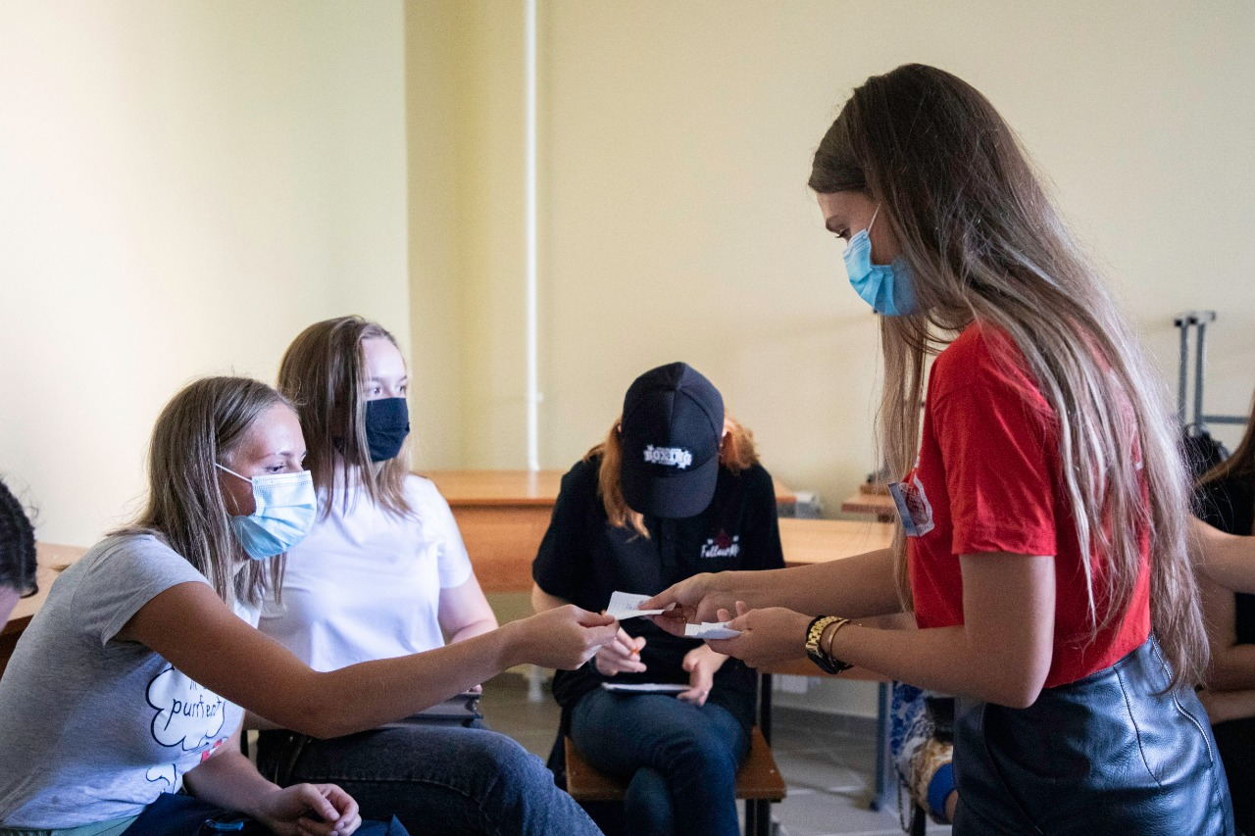
В РАМКАХ ЕЖЕГОДНОЙ РАБОТЫ АДАПТАЦИОННОГО ЛАГЕРЯ ДЛЯ ПЕРВОКУРСНИКОВ – БЕСЕДЫ АНТИКОРРУПЦИОННОЙ НАПРАВЛЕННОСТИ (27 августа 2020 г.)

Slide 4
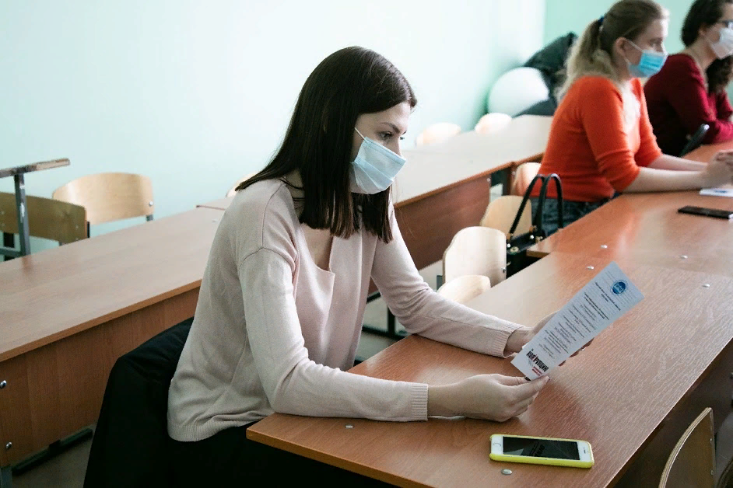
Разъяснительная работа с обучающимися Университета о недопустимости коррупционных составляющих в рамках образовательного процесса проводится: юридическим отделом, деканатами, профкомом студентов, преподавателями правовых дисциплин, студенческим советом

Slide 5
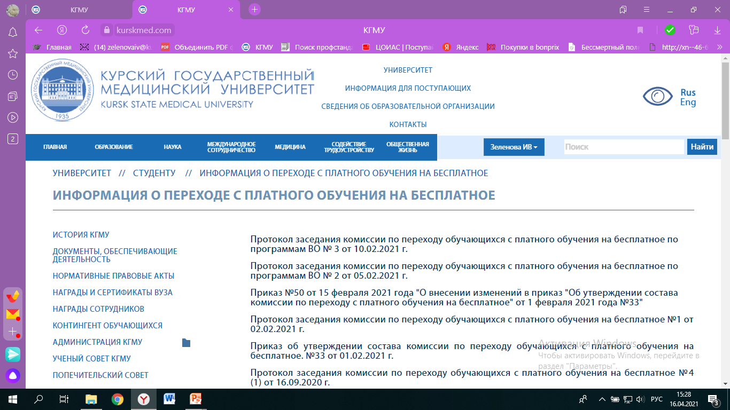
Комиссия по переходу обучающихся с платного обучения на бесплатное

Slide 6
Размещение актуализированной информации на главной странице официального сайта Университета в разделе «Противодействие коррупции» согласно требованиям, установленным Приказом Минтруда России от 07.10.2013 № 530н

Slide 7
Сведения о доходах, расходах, об имуществе и обязательствах имущественного характера, а также сведения о доходах, расходах, об имуществе и обязательствах имущественного характера супруги (супруга) и несовершеннолетних детей

Slide 8
На главной странице официального сайта Университета, а также в подразделе «Обратная связь для сообщения о фактах коррупции» раздела «Противодействие коррупции» действуют рубрики: «Задать вопрос ректору», «Задать вопрос юристу».

Slide 9
Реализация дополнительной профессиональной программы повышения квалификации «Организация и технология мероприятий по противодействию коррупции в системе высшего образования» (36 часов)

Slide 10
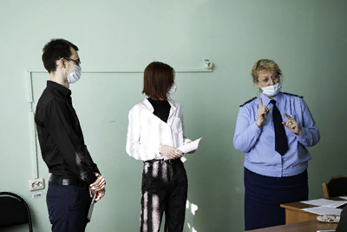
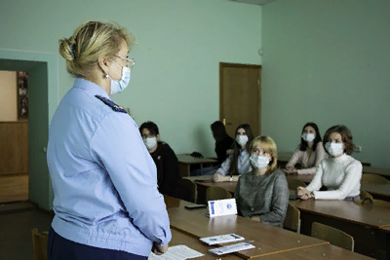
Встреча студентов Университета с прокурором прокуратуры Курской области Юлией Викторовной Рюмшиной по вопросу антикоррупционного просвещения (15 ноября 2020 г.)

Slide 11
Региональный конкурс социальной рекламы «Молодежь против коррупции» (ноябрь 2020 г.)
Первое место в номинации:
«Лучший видеоролик» заняли студенты 3 курса лечебного факультета Университета:
Халин Александр, Фурсова Валерия, Васищев Владислав, Калашников Константин.

Slide 12
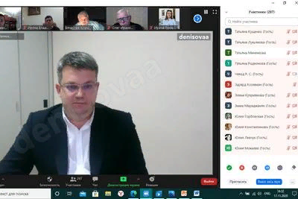
IV Региональная научно-практическая онлайн-конференция «Актуальные вопросы выявления коррупциогенности в современном обществе» (17 ноября 2020 г.)

Slide 13
Воспитательное онлайн-мероприятие «Коррупция в сфере образования, как одна из угроз безопасности современной России» (05 апреля 2021 г.)

Slide 14
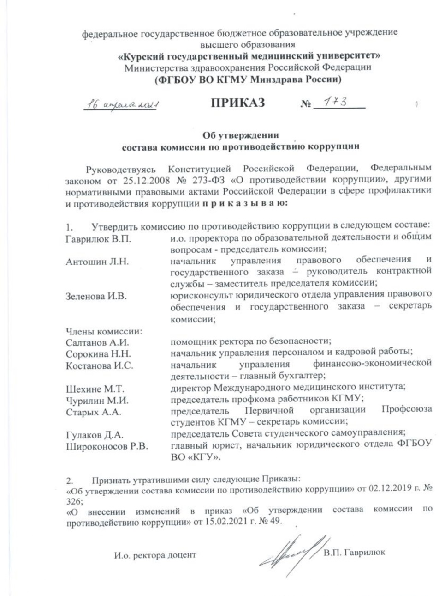
Комиссия по противодействию коррупции
Обновленный состав комиссии утвержден приказом ректора
от 16.04.2021 г. № 173
В ходе работы комиссии в текущем учебном году нарушений антикоррупционного законодательства не выявлено, заявлений по нарушениям коррупционной направленности не поступало.

Slide 15
Решения ректората от 19.04.2021 по вопросу «О работе комиссии по противодействию коррупции»
Заслушав и обсудив доклад начальника управления правового обеспечения и государственного заказа - руководителя контрактной службы - заместителя председателя комиссии по противодействию коррупции Л.Н. Антошина ректорат принимает решение:
1. Организовать встречи обучающихся (в том числе Международного медицинского института) и работников Университета с представителями прокуратуры и Управления внутренних дел по Курской области с целью проведения профилактических бесед по антикоррупционным вопросам.
Ответственные: начальник управления правого обеспечения и государственного заказа - руководителя контрактной службы Л.Н. Антошин, директор Международного медицинского института доцент М.Т. Шехине. Срок: декабрь 2021 г., май 2022 г.
2. Продолжить реализацию дополнительной профессиональной программы повышения квалификации для работников Университета, в том числе в дистанционной форме, по теме: «Организация и технология мероприятий по противодействию коррупции в системе высшего образования» в Центре экспертизы и повышения квалификации педагогических работников.
Ответственные: начальник управления правого обеспечения и государственного заказа - руководителя контрактной службы Л.Н. Антошин, начальник управления кадровой работы и управления персоналом Н.Н. Сорокина, начальник Центра экспертизы и повышения квалификации педагогических работников доцент Т.А. Олейникова. Срок: май 2021 г., март 2022 г.
3. Организовать и провести конкурс студенческих работ «Мы за мир без коррупции» (плакатов, стенных газет, рисунков, стихов, инсталляций и т.д.), приуроченный к международному Дню борьбы с коррупцией (9 декабря).
Ответственные: начальник управления правого обеспечения и государственного заказа - руководителя контрактной службы Л.Н. Антошин, проректор по воспитательной работе, социальному развитию и связям с общественностью доцент А.А. Кузнецова, председатель профкома студентов А.А. Старых. Срок: декабрь 2021 г.
4. Подготовить и распечатать для дальнейшего распространения среди обучающихся и работников Университета в Редакционно - издательском отделе Университета памятки антикоррупционной направленности «Мы – против коррупции» на русском и английском языках.
Ответственные: начальник управления правого обеспечения и государственного заказа - руководителя контрактной службы Л.Н. Антошин, директор Международного медицинского института доцент М.Т. Шехине, заведующий Редакционно-издательским отделом Г.А. Евдокимова. Срок: декабрь 2021 г., май 2022 г.
5. Разработать и утвердить на ученом совете Университета План Университета по противодействию коррупции на 2021-2022 учебный год.
Ответственные: и.о. проректора по образовательной деятельности и общим вопросам – председатель комиссии по противодействию коррупции доцент В.П. Гаврилюк, начальник управления правого обеспечения и государственного заказа - руководителя контрактной службы Л.Н. Антошин. Срок: сентябрь 2021 г.
6. Проводить тематические практические занятия воспитательного характера антикоррупционной направленности с обучающимися Университета с привлечением преподавателей правовых дисциплин кафедры общественного здоровья и здравоохранения.
Ответственный: начальник управления правого обеспечения и государственного заказа - руководителя контрактной службы Л.Н. Антошин, заведующий кафедрой общественного здоровья и здравоохранения доцент Т.Н. Каменева. рок: в течение 2021-2022 учебного года.
7. Контроль за исполнением настоящего проекта решения возложить на и.о. проректора по образовательной деятельности и общим вопросам доцента – председателя комиссии по противодействию коррупции доцента В.П. Гаврилюка.

Slide 16
Благодарю за внимание!

